Slide 1
第十三章
簡單線性迴歸分析-1
Simple Linear Regression -1

Slide 2
學習目標
1. 簡單線性迴歸模型的描述
2. 最小平方法的觀念與應用
3. 簡單迴歸模型參數之估計
4. 反應變數(y)的估計及預測
5. 電腦使用及報表的解讀
Notes:
As a result of this class, you will be able to...

Slide 3
模型的應用
1. 探討兩個現象(變數)之間的線性關係
2. 以數學函數之形式或者另外加上機率分配觀念來表示該模型
3. 可延伸於探討兩種以上變數之間的關連
4. 常見形式
  數學確定模型(deterministic models)
  機率模型(probabilistic models)
Notes:
.

Slide 4
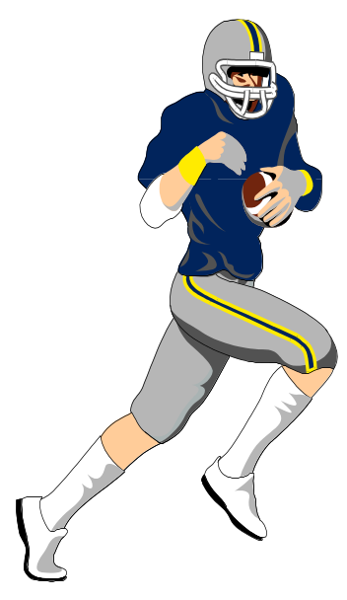
確定模型Deterministic Models
1. 兩個變數之間有確定關係之假設
2. 無任何預測上的誤差
3. 例如: NT$=30.7(匯率)*US$ 或y = r·x
A touch down is a touch!!
1英吋=2.54公分
1英鎊=0.45359公斤
65 mpg= 104.61 km/hr

Slide 5
機率模型Probabilistic Models
1. 真實生活中極大部分之現象無法以確定模型解釋(同樣30坪房子會有不同售價)
2. 將可以直接觀測到的兩個變數之間關係中分成兩部份
  確定部份﹕30坪房屋平均售價
  隨機誤差部份﹕真正和平均售價差額
2. 例如: 銷售額 ﹦10* 廣告花費 + 隨機誤差
  Y = 10X + ε
  隨機誤差代表，除了廣告花費以外，所有尚未納入模型的相關因素(例如﹕商店地點、店面規模)

Slide 6
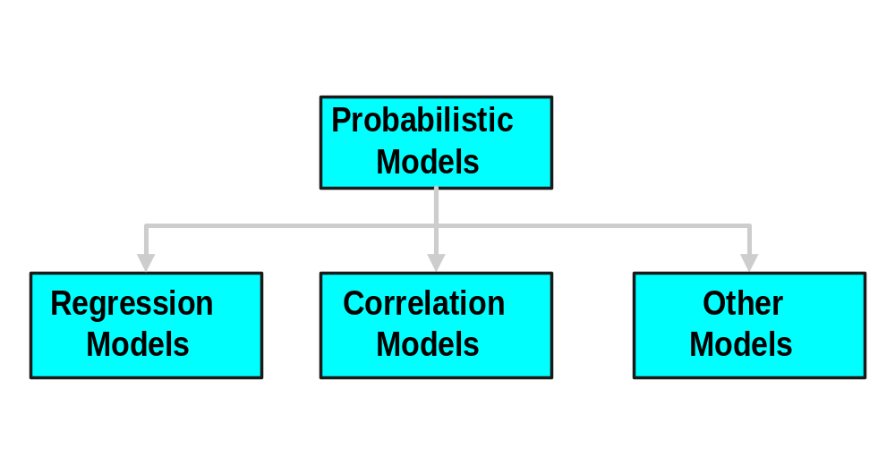
各種類的機率模型
機率模型
迴歸模型
相關模型
其他模型
Notes:
7

Slide 7
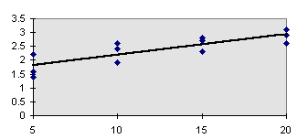
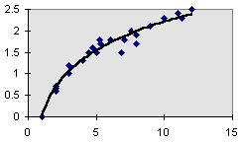
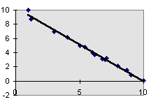
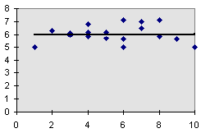
各種類相關的機率模型
Positive Linear Relationship
Relationship NOT Linear
Negative Linear Relationship
No Relationship

Slide 8
簡單迴歸模型
Simple Regression Models
1. 能夠建立兩個變數之間的關係
2. 使用線性函數方式表達
  f(x) = y = b + m x + ε
  y代表一個反應變數(response variable銷售額)
    即是被預測的因應變數(dependent)
  x代表一個獨立變數(independent variables)
3. 該模型常被使用來估計或預測反應變數

Slide 9
簡單迴歸模型應用 Simple Regression Models
1. 身高與體重的關係
房屋售價與房屋大小（坪數）的關係
銷售額與呈列架位的關係
微積分與統計學成績之間的關聯
公務員薪資與年資間的關係
汽車重量與耗油量間的關連

Slide 10
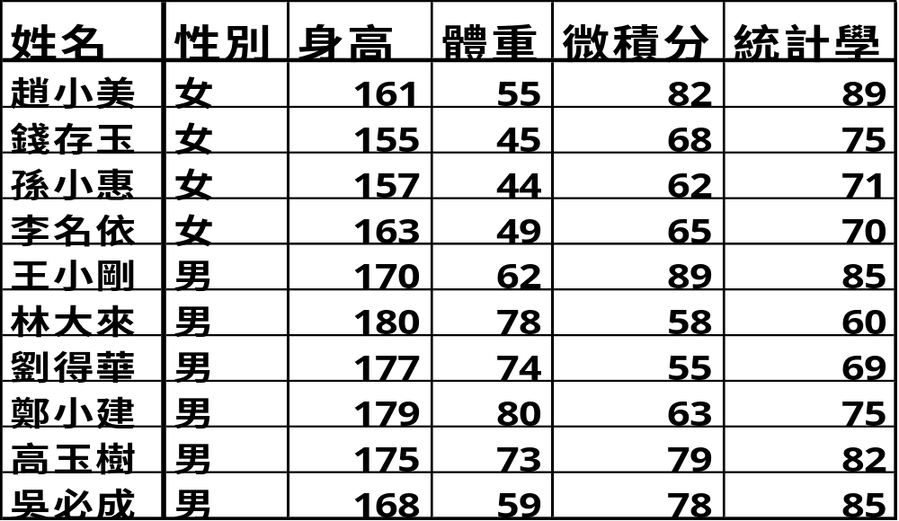
簡單迴歸模型應用資料
見檔案 資料一.XLS

Slide 11
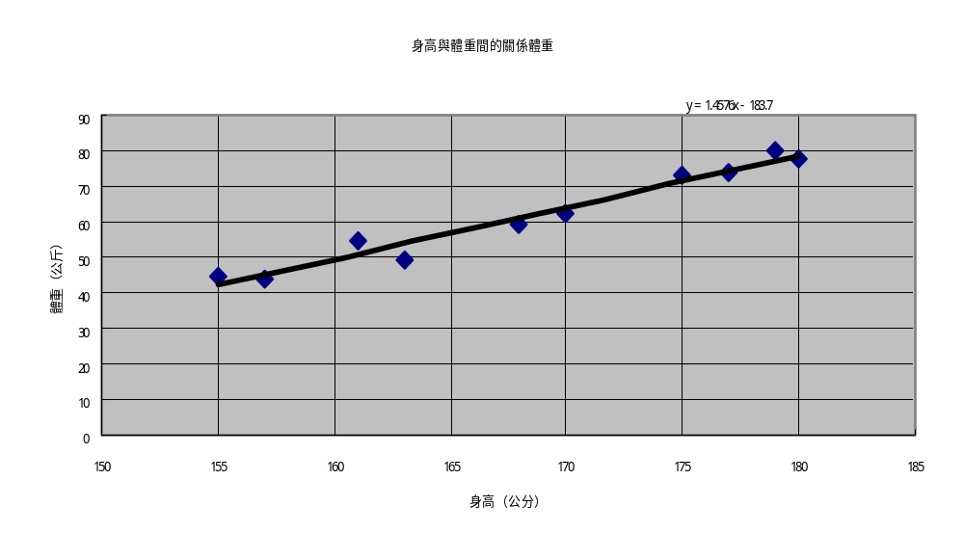
簡單迴歸模型應用繪圖1

Slide 12
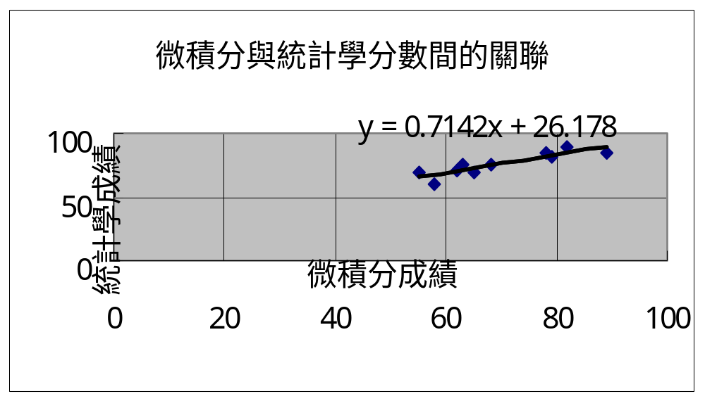
簡單迴歸模型應用繪圖2

Slide 13
簡單迴歸模型使用時的步驟
☞
1. 事先決定反應變數與獨立變數間的模式
2. 估計模式的參數
3. 模式中誤差項的機率分配之描述
  估計誤差項的變異情形
4. 評估模式
5. 利用模式做估計或預測工作

Slide 14
建立所使用的模型
1. 定義模型中所包含的兩個變數
  獨立變數(可自主變動不受其他因素的影響而改變其值)
  反應變數(受到獨立變數的影響而改變其值者)
2. 根據變數間的關係建立假設之方程式
  預期的影響 (諸如：正或負相關，係數為何)
  函數形式 (線性linear或非線性non-linear)

Slide 15

使用模型的確定
1. 根據自然的道理與原則
2. 使用數學的定理或理論
3. 根據過去研究所得
一般人的常識
根據經驗或直覺

Slide 16
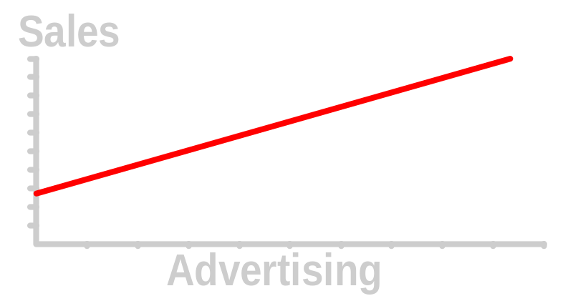
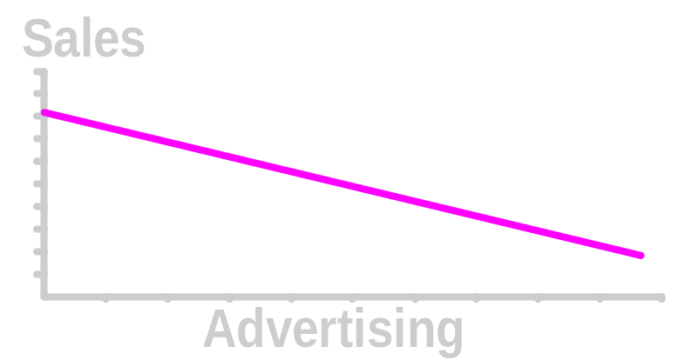
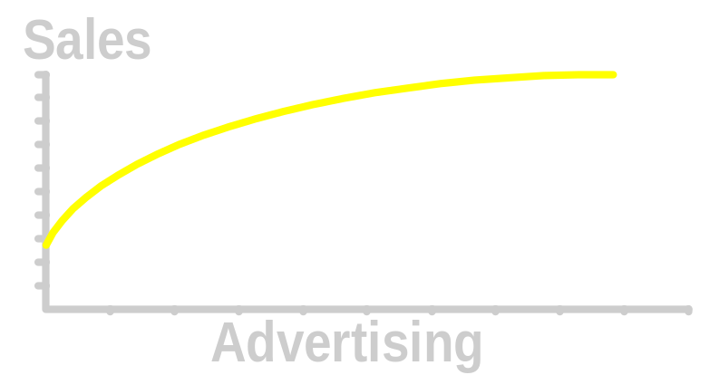
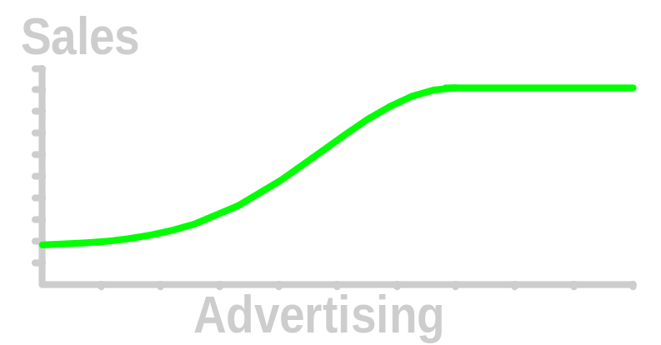
想一想何種模型較為合適呢?
Notes:
17
With positive linear relationship, sales increases infinitely.
Discuss concept of ‘relevant range’.

Slide 17
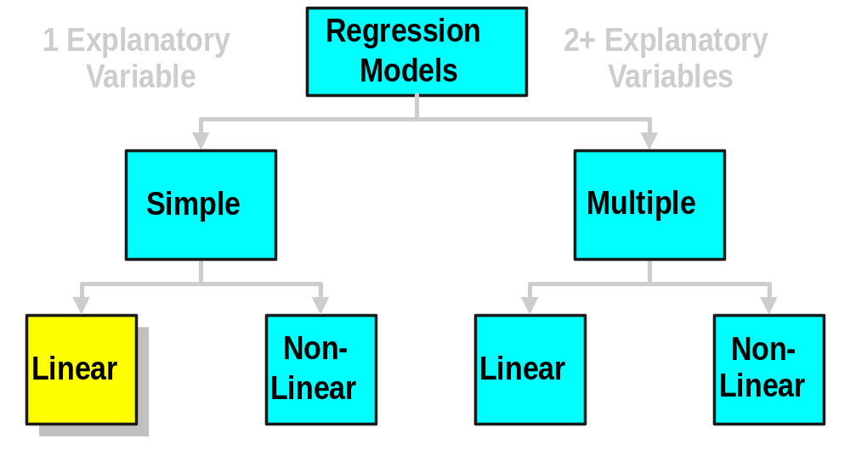
常見的各類迴歸模型
迴歸模型
單一解釋變數
兩個以上解釋變數
簡單迴歸
複迴歸
線性
非線性
線性
非線性
Notes:
27
This teleology is based on the number of explanatory variables & nature of relationship between X & Y.

Slide 18
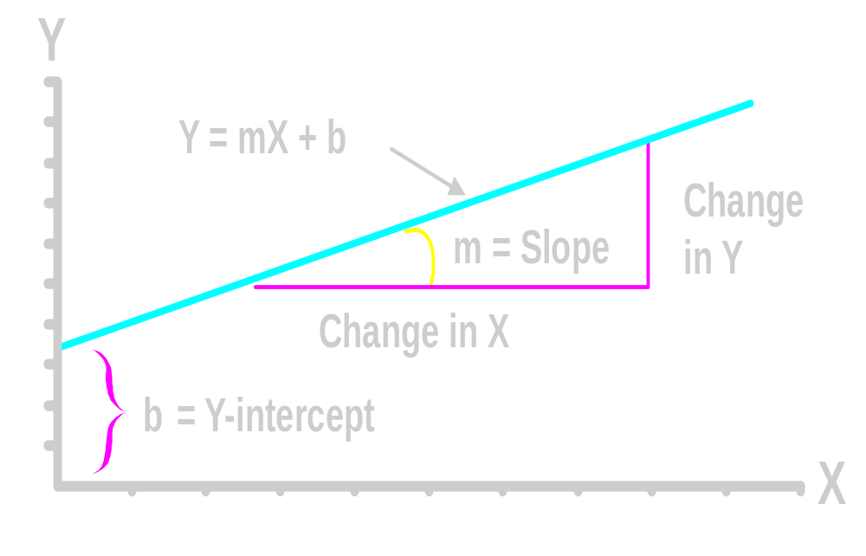

簡單線性關係方程式
Linear Equations
斜率
截距
Notes:
28

Slide 19
線性關係範例1
線性方程式： Y= 3 + 3/5 x
Ｘ | Ｙ
0 | 3
5 | 6
10 | 9
Ｘ每增加5個單位時，Ｙ增加3個單位

Slide 20
線性關係範例1圖形
線性方程式： Y= 3 + 3/5 x
Y
Y = 3/5 X + 3
m =3/5 Slope
3
= Y-intercept
X
Ｘ每增加5個單位時，Ｙ增加3個單位

Slide 21
線性關係範例練習1
線性方程式： Y= 3 + 3/5 x
Ｘ | Ｙ
0 | 3
5 | 6
10 | 9
20 | ?
15
當Ｘ=20時，Ｙ﹦3+3/5 *20=3+12=15

Slide 22
簡單線性迴歸模型
1. 獨立變數和反應變數之間為線性關係
截距參數
Y-intercept
斜率參數slope
自變數(Independent , explanatory variable)
Y
=
β
+
β
X
+
ε
i
0
1
i
i
因變數(Dependent response variable)
隨機誤差Random error

Slide 23
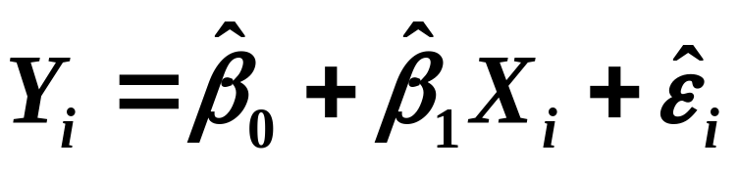

簡單迴歸模型下的母體與樣本
隨機取樣
Random Sample
母體Population
假設母體關係：未知為參數
☹ $
☺ $
😐 $
☺ $
☺ $
😐 $
☺ $
Notes:
34

Slide 24
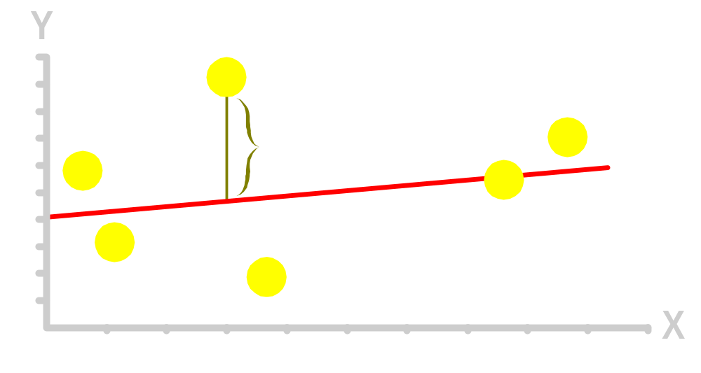
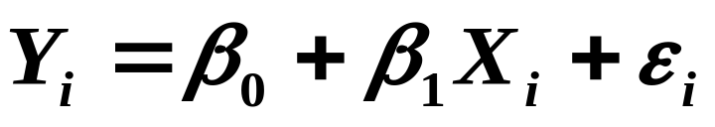
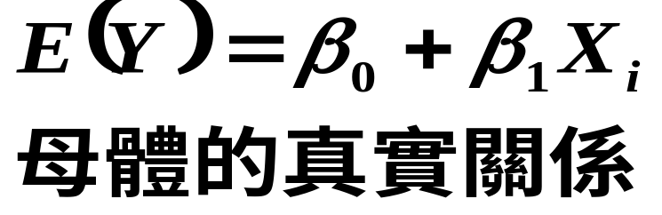
簡單線性迴歸模型
觀察值
ε_{i} = 隨機誤差
Random error
觀察值
Notes:
35

Slide 25
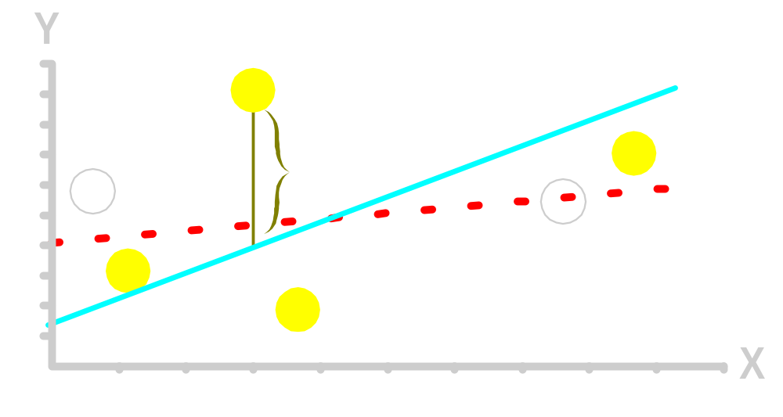
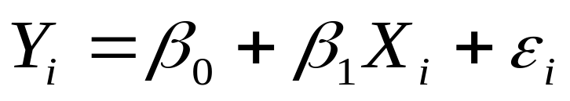
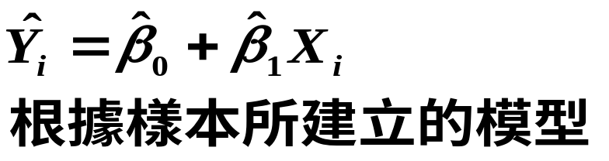
簡單線性迴歸模型取樣後結果
Sample Linear Regression Model
ε_{i} = 觀察到的誤差
^
未取到的觀察值
觀察值
Notes:
36

Slide 26
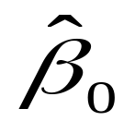
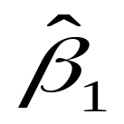
迴歸模型的母數與表達
(continued)
β_{o}與β₁為模型的母數（參數、Parameter)
(有些課本表為b_{o}) 與
(有些課本表為b₁)
則為相對應的估計（統計）
為 β_{o}之估計
為 β₁之估計

Slide 27
迴歸模型使用時的步驟Regression Modeling Steps
1. 事先決定反應變數與獨立變數間的模式
2. 估計模式的參數
3. 模式中誤差項的機率分配之描述
  估計誤差項的變異情形
4. 評估模式
5. 利用模式做估計或預測工作
☞

Slide 28
迴歸範例解說
Ｘ | Ｙ
10 | 20
20 | 40
30 | 10
35 | 20
40 | 60
50 | 60
假設某成對資料
（Ｘ, Ｙ）
如右表所示：

Slide 29
散布圖 Scatter Plot
1. 將所有的樣本點數對 (X_{i}, Y_{i})繪於圖上
2. 可看出兩者間的關連及模型的趨勢及適切性
Y
60
40
20
0
X
0
20
40
60

Slide 30

動動腦想一想
如何繪出一條直線使所有的點都很靠近此條直線呢? 又如何決定你所繪出的線相對來看是‘最好的’呢?
Notes:
42

Slide 31
動動腦想一想
如下所繪出的直線使所有的點都很靠近此條直線。 你覺得如何呢?是否還可以有更好的線呢？
Notes:
43

Slide 32
動動腦想一想
如下所繪出的直線使所有的點都很靠近此條直線。 你又覺得如何呢?是否還可以有更好的線呢？
Notes:
44

Slide 33
動動腦想一想
如下所繪出的直線使所有的點都很靠近此條直線。 你又覺得如何呢?是否還可以有更好的線呢？
Notes:
45

Slide 34
動動腦想一想
如下所繪出的直線使所有的點都很靠近此條直線。 你又覺得如何呢?是否還可以有更好的線呢？
Notes:
46

Slide 35
動動腦想一想
如下所繪出的直線使所有的點都很靠近此條直線。 你又覺得如何呢?是否還可以有更好的線呢？
Notes:
47

Slide 36
動動腦想一想
讓你來動動手做做看，找出最佳的直線，並試著決定你所繪出的線是否相對來看是‘最好的’呢?
Notes:
48

Slide 37
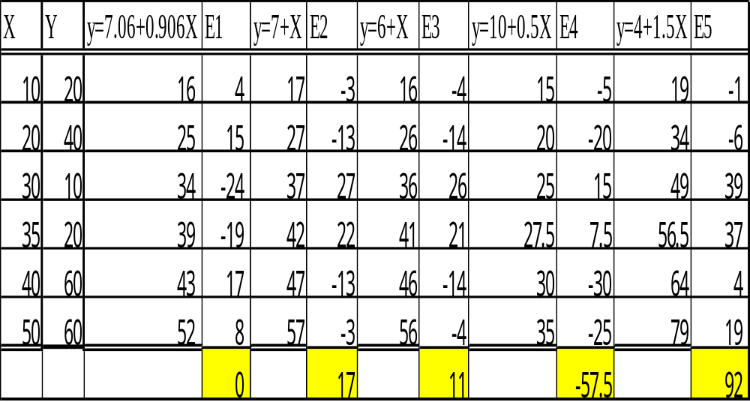
各種預估直線的比較1

Slide 38
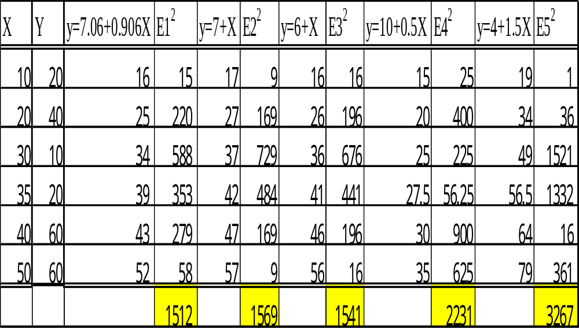
各種預估直線的比較2

Slide 39
使用電腦來作實驗
打開書後光碟找到檔案：
\Content\Visual Explorations
選取：VisualExplorations—
Simple Linear Regression
調整斜率、調整截距找到最佳的誤差平方和並比較解答。

Slide 40
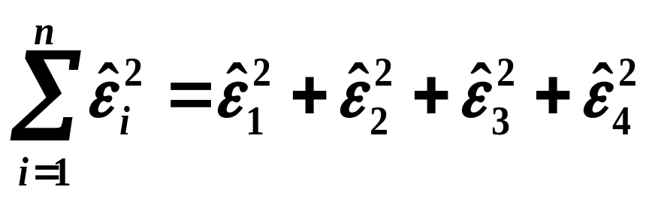
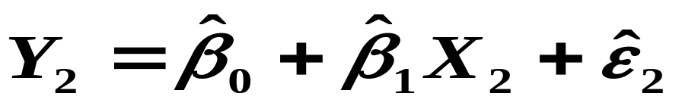
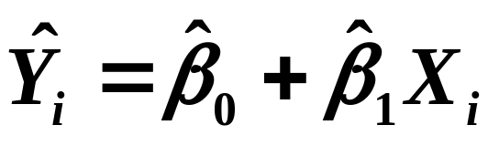
最小平方法的圖形表達
Least Squares Method Graphically
LS即為使得
最小
Y
^
ε
^
4
ε
2
^
ε
^
1
ε
3
X
Notes:
52

Slide 41
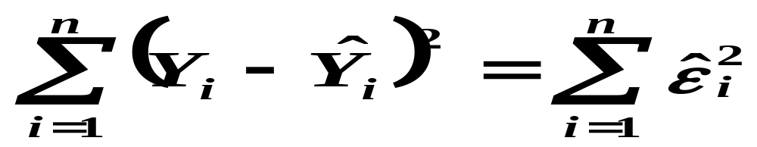
最小平方法
Least Squares Method
1. ‘最適切’ 表示觀察值與預估值間的差異為最小
  但是差異有正有負會互相抵消
  因此選擇誤差的平方和作為依據較佳
2. 最小平方法即為使得誤差平方和(SSE)為最小
Notes:
51

Slide 42
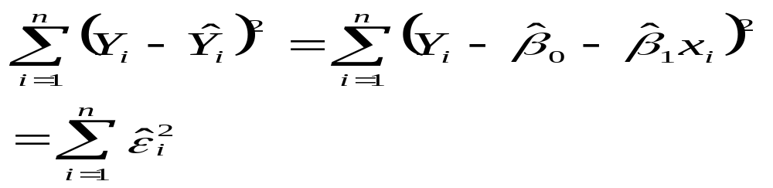
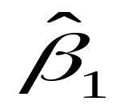
最小平方法的求解過程1
如何使得變異量平方最小呢？
可以使用偏微分，分別讓方程式對
及
取偏微分，並使結果為0
Notes:
51

Slide 43
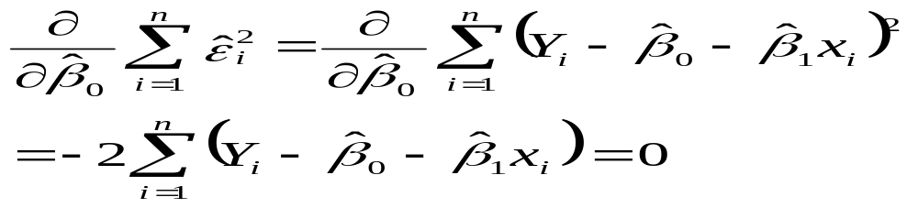
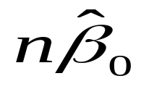
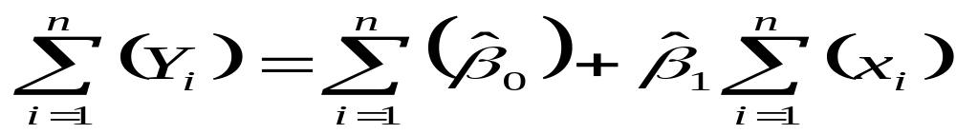
最小平方法的求解過程2
讓方程式對
取偏微分，並使結果為0，簡化後得到：
Notes:
51

Slide 44
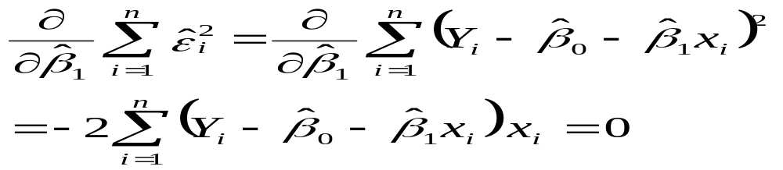
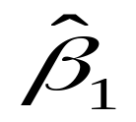
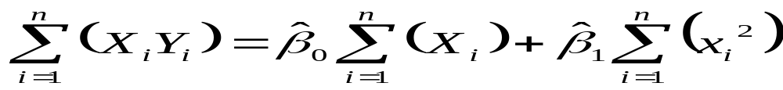
最小平方法的求解過程3
讓方程式對
取偏微分，並使結果為0，簡化後得到：
Notes:
51

Slide 45
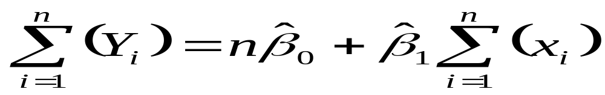
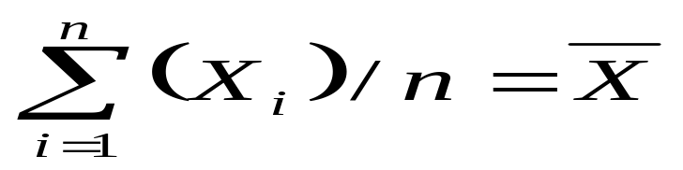
最小平方法的求解過程4
求解聯立方程式並解得
及
上第一方程式乘以
並代入下第二個方程式消去
並簡化得到：
Notes:
51

Slide 46
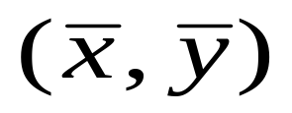
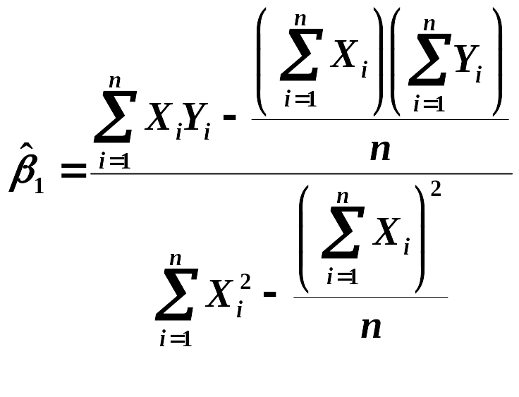
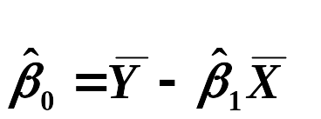
方程式各係數的求解
註： 必在迴歸線上
預估方程式
方程式截距的估計
方程式斜率的估計
Notes:
53

Slide 47
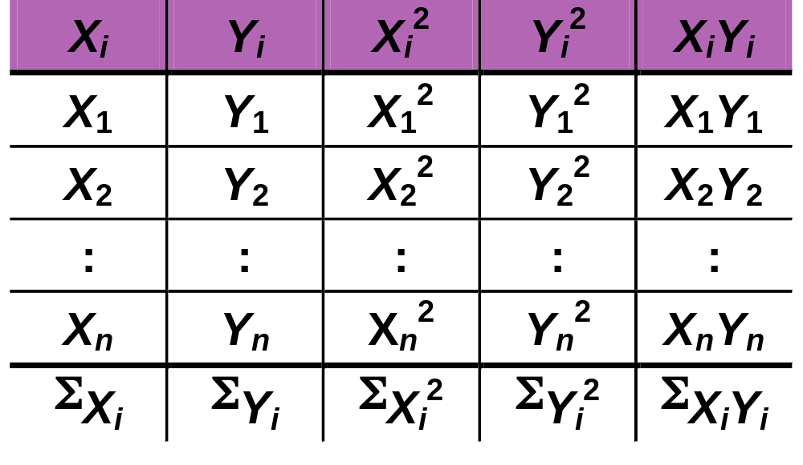
計算係數常用的表Computation Table
Notes:
54

Slide 48
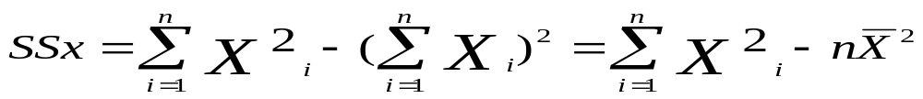
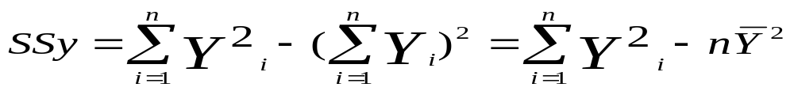
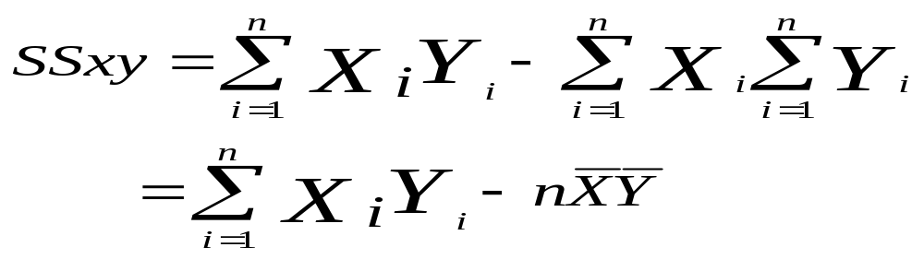
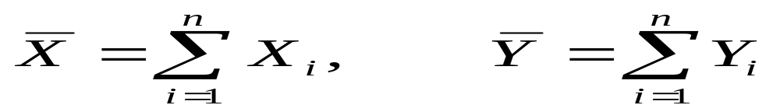
計算係數常用的公式
註： 必在迴歸線上
Notes:
54

Slide 49
Excel計算係數之步驟
打開檔案
計算出 5組總和：
Σx, Σy, Σxy, Σx², Σy²
再接下來計算SSx SSy Ssxy
先計算
再計算
Notes:
54

Slide 50
Excel計算係數實例
打開檔案：資料二
5組總和：
Σx=185, Σy=210, Σxy=7400, Σx² =6725, Σy² =9700
計算SSx=1835.714, SSy=3400, SSxy=1850
先計算
=1850/1835.714=1.008
再計算
=210/7-1.008*185/7=3.366
Notes:
54

Slide 51
參數的估計範例
你是銘傳熊寶寶的行銷分析人員根據過去所花廣告費用與實際銷售量間的關係如下:
廣告費（千元） 用 銷售量 (千個)
1 1
2 1
3 2
4 2
5 4
廣告費用與銷售量間的關係
為何?

Slide 52

銷售量對廣告費的散布圖Scattergram Sales vs. Advertising
銷售量
廣告花費
Notes:
57

Slide 53
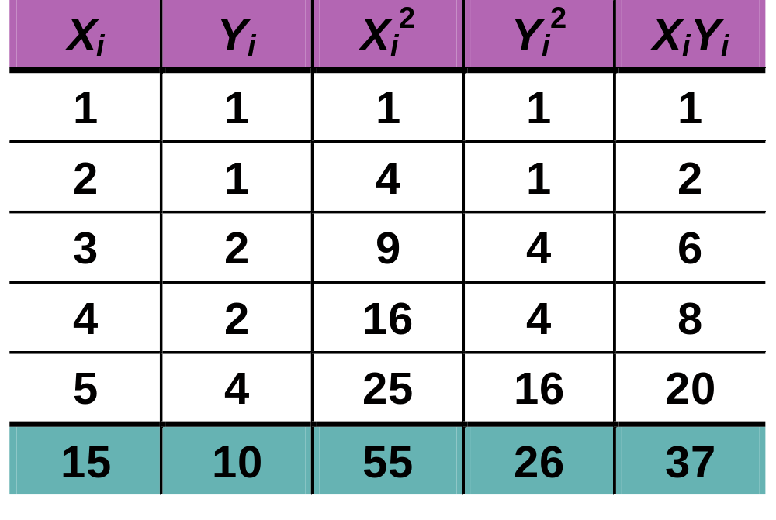
參數估算用總結表
Notes:
58

Slide 54
Excel計算係數實例
打開檔案：銷售與廣告
5組總和：
Σx=15, Σy=10, Σxy=37, Σx² =55, Σy² =26
SSx=55-15*15/5=10, SSy=26-10*10/5=6, SSxy =37-15*10/5=7
先計算
=7/10=0.7
再計算
=10/5-0.7*15/5=-0.1
Notes:
54

Slide 55
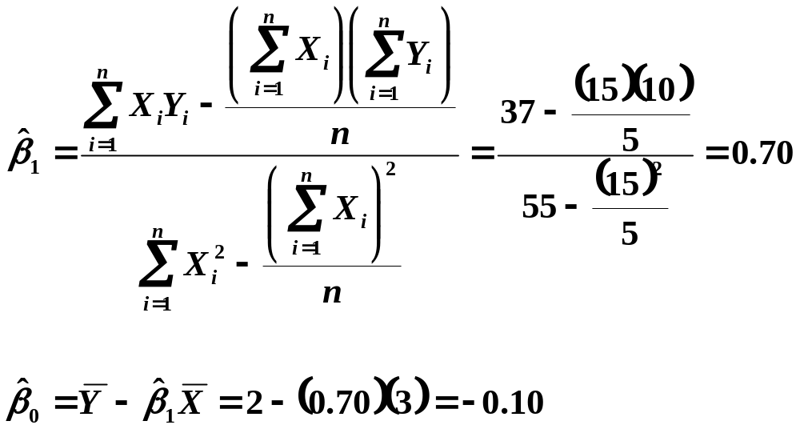
參數的估計與求解
Notes:
59

Slide 56
所得到迴歸係數的解釋Coefficient Interpretation Solution
^
1. 斜率Slope (β₁)
  每增加一單位（千元）的廣告費(X)使得期望銷售量(E(Y))增加0.7 （千個）
2. 截距Y-Intercept (β₀)
  如未有任何的廣告費用(X=0)則銷售量(Y)預期有 -.10 （千個）
    如此說法很難說服行銷經理
    如無廣告仍應有些許的銷售量
^

Slide 57
電腦所得到參數的結果Computer Output
^
Parameter Estimates
Parameter Standard T for H0:
Variable DF Estimate Error Param=0 Prob>|T|
INTERCEP 1 -0.1000 0.6350 -0.157 0.8849
ADVERT 1 0.7000 0.1914 3.656 0.0354
β_{k}
^
^
β₀
β₁

Slide 58

參數的估計範例
你是農業經濟專家，欲了解鄉村間實際生產與相關因素間的關連情形，而得到下列的資料:
使用肥料 (lb.) 生產量 (lb.)
4 3.0
6 5.5
10 6.5
12 9.0
請說明使用肥料與生產量間的關連為何?
Alone
Group
Class
Notes:
62

Slide 59

生產量與肥料使用間的散布圖Scattergram Crop Yield vs. Fertilizer
生產量 (lb.)
肥料使用(lb.)
Notes:
65

Slide 60

估計參數使用的總結表
Notes:
66

Slide 61
Excel計算係數實例
打開檔案：產量與肥料
5組總和：
詳見試算表
SSx=詳見試算表, SSy=詳見試算表, SSxy =詳見試算表
先計算
詳見試算表
再計算
詳見試算表
Notes:
54

Slide 62

參數的估計與求解
Notes:
67

Slide 63
所得到迴歸係數的解釋Coefficient Interpretation Solution
^
1. 斜率Slope (β₁)
  每增加1 lb的肥料量(X)將使得生產量(Y)提升
  .65 磅(lb).
2. 截距Y-Intercept (β₀)
  當並無使用任何肥料(X)時期望的平均生產量0.8磅(lb).
^

Slide 64
簡單迴歸範例3
You want to examine the linear dependency of the annual sales of produce stores on their size in square footage. Sample data for seven stores were obtained. Find the equation of the straight line that fits the data best.
Annual Store Square Sales Feet ($1000)
1 1,726 3,681
2 1,542 3,395
3 2,816 6,653
4 5,555 9,543
5 1,292 3,318
6 2,208 5,563
7 1,313 3,760

Slide 65

迴歸範例3-散佈圖
Excel Output

Slide 66


迴歸範例3-迴歸方程式
From Excel Printout:

Slide 67

迴歸範例3-散佈圖含迴歸直線
Y_{i} = 1636.415 +1.487X_{i}
∧

Slide 68

迴歸範例3-範例解說
所得到的預估斜率1.487表示，當Ｘ每增加1個單位時，Ｙ平均會隨之增加 1.487個單位。
模型告訴我們，每當店面增大1平方英尺，則每年平均期望銷售業績將隨著增加約1487美元。
The model estimates that for each increase of one square foot in the size of the store, the expected annual sales are predicted to increase by $1487.

Slide 69
使用PHStat解範例4題目
某大型連鎖超商業務部經理，想了解商品呈列架位數與銷售額間的影響關聯。於是隨機抽取了連鎖店中架位數相當的12家店。並記錄了此12家店中寵物食物部門實際所佔架位數以及每週平均銷售額。
資料如檔案Petfood所示：

Slide 70
使用PHStat解範例4
繪出Ｘ與Ｙ散布圖
估計迴歸直線之截距與斜率
解說其意義
若有一家店的架位數為10的話，請估計其業績sales
將第12家店之業績sales改為2.6重新作1-4部份，並比較結果

Slide 71

使用PHStat解範例4
In excel, use PHStat | regression | simple linear regression …
EXCEL spreadsheet of regression sales on Petfood(496頁，習題13.3）

Slide 72
使用PHStat解範例5題目
某大型連鎖店物流部經理，想了解包裹運送業績與擁有顧客數間的關聯。以作為營業額估計的依據，於是隨機抽取了連鎖物流店中的20家店。並記錄了此20家店的顧客人數以及每週銷售額。
資料如檔案Package所示：

Slide 73
使用PHStat解範例5
繪出Ｘ與Ｙ散布圖
估計迴歸直線之截距與斜率
解說其意義
若有一家店的顧客數為600請估計該店的平均業績。
若有第19家店的顧客數為14.77的話，請重估計其業績sales，並比較1-4部份的結果

Slide 74
使用PHStat解範例5
In excel, use PHStat | regression | simple linear regression …
EXCEL spreadsheet of regression sales on Petfood(496頁，習題13.4）

Slide 75
今日課程複習
1. 簡單線性迴歸模型的描述
2. 最小平方法的觀念與應用
3. 簡單迴歸模型參數之估計

Slide 76
測驗與解答1
單選題：
The least squares method minimizes which of the following?
a) SSR
b) SSE
c) SST
d) All of the above
ANSWER: b

Slide 77
測驗與解答2
單選題：
The Y-intercept (b₀) represents the
a) predicted value of Y when X = 0.
b) change in Y per unit change in X.
c) predicted value of Y.
d) variation around the line of regression.
ANSWER: a

Slide 78
測驗與解答3
單選題：
The slope (b₁) represents
a) predicted value of Y when X = 0.
b) the average change in Y per unit change in X.
c) the predicted value of Y.
d) variation around the line of regression.
ANSWER: b

Slide 79
測驗與解答4
單選題：
In performing a regression analysis involving two numerical variables, we are assuming
a) the variances of X and Y are equal.
b) the variation around the line of regression is the same for each X value.
c) that X and Y are independent.
d) all of the above.
ANSWER: b

Slide 80
測驗與解答5
單選題：
The residuals represent
a) the difference between the actual Y values and the mean of Y.
b) the difference between the actual Y values and the predicted Y values.
c) the square root of the slope.
d) the predicted value of Y for the average X value.
ANSWER: b

Slide 81
測驗與解答6
單選題：
Which of the following assumptions concerning the probability distribution of the random error term is stated incorrectly?
a) The distribution is normal.
b) The mean of the distribution is 0.
c) The variance of the distribution increases as X increases.
d) The errors are independent.
ANSWER: c

Slide 82
綜合測驗與解答
TABLE 16-3
The director of cooperative education at a state college wants to examine the effect of cooperative education job experience on marketability in the work place. She takes a random sample of four students. For these four, she finds out how many times each had a cooperative education job and how many job offers they received upon graduation. These data are presented in the table below.
Student | CoopJobs | JobOffer
1 | 1 | 4
2 | 2 | 6
3 | 1 | 3
4 | 0 | 1

Slide 83

綜合測驗與解答1
Referring to Table 16-3, set up a scatter diagram.
ANSWER

Slide 84
綜合測驗與解答2
填充題：
the least squares estimate of the slope is
__________.
the least squares estimate of the Y-intercept is __________.
the prediction for the number of job offers for a person with 2 Coop jobs is __________.
the total sum of squares (SST) is __________.
ANSWER: 2.50
ANSWER: 1.00
ANSWER: 6.00
ANSWER: 13.00

